Slide 1
Японський сад

Slide 2
Японський сад символізує досконалий світ земної природи, а іноді виступає уособленням всесвіту. Характерними елементами його композиції є штучні гори і горби, острови, струмки і водоспади, доріжки і ділянки піску або гравію, прикрашені каменями незвичайних обрисів. Пейзаж саду формується з допомогою дерев, чагарників, бамбука, злаків, красивоцветущих трав'янистих рослин, а також моху. На території саду можуть також розміщуватися кам'яні ліхтарі, альтанки, чайні будиночки.

Slide 3
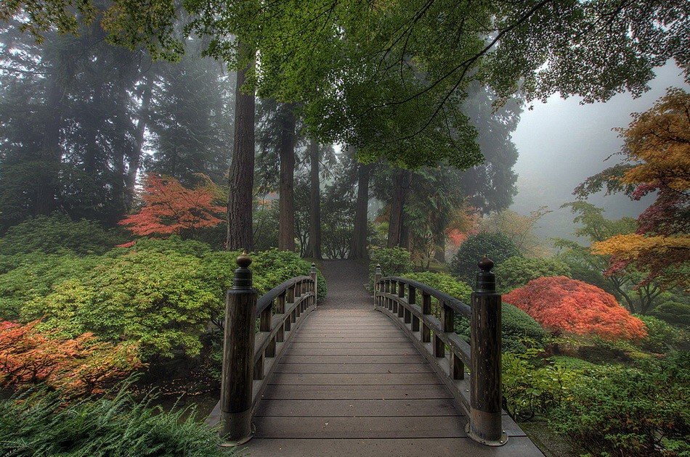

Slide 4
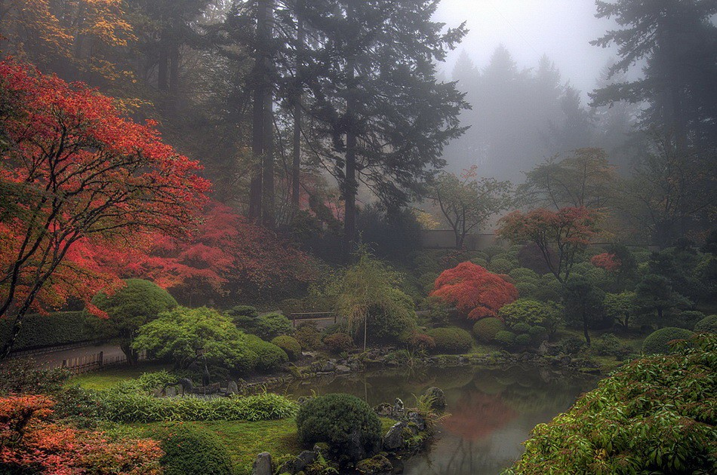

Slide 5
Японський сад був створений під впливом саду в китайському стилі, був привнесений на Японський архіпелаг буддійськими ченцями і отримав поширення при буддійських храмах, пізніше його стали розбивати при старих замках і сад став складовою частиною резиденцій аристократів.

Slide 6
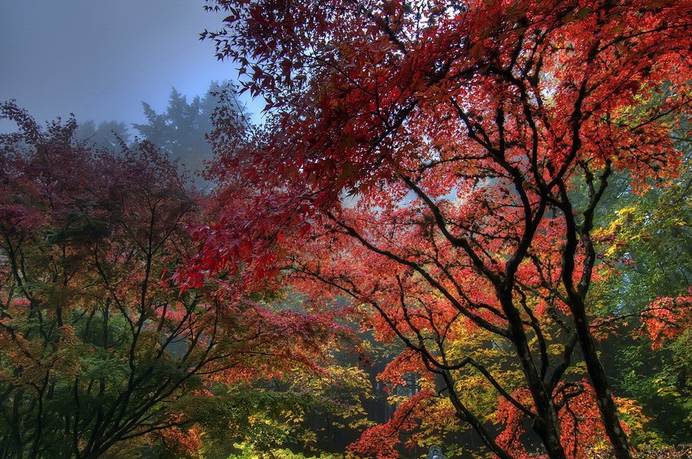

Slide 7
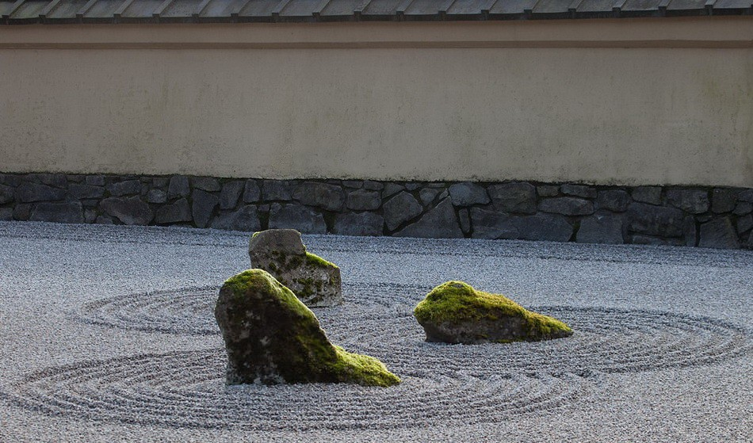

Slide 8
Принципи організації японського саду були розроблені в VIII-XVIII століттях. У японській культурі сад є високим мистецтвом, він тісно пов'язаний з мистецтвом каліграфії і живописом тушшю. Пейзаж саду формується з допомогою дерев, чагарників, бамбука і моху. По суті це парк, розбитий навколо ставка. Зазвичай тут є чайний будиночок, ставок, кам'яні ліхтарі, струмок і декілька містків в найбільш мальовничих куточках.
Головними елементами саду завжди були вода і каміння.
Вода - символ негативною, жіночого, темної сили інь, а камені - світлою, чоловічий, позитивної сили ян. Їх вічне протистояння і нерозривна єдність є основою існування світу.

Slide 9
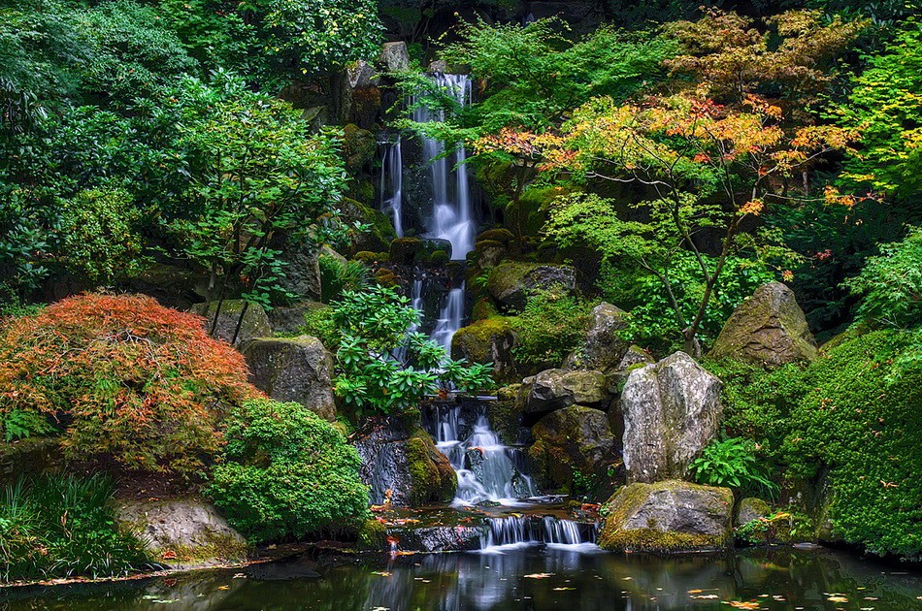

Slide 10
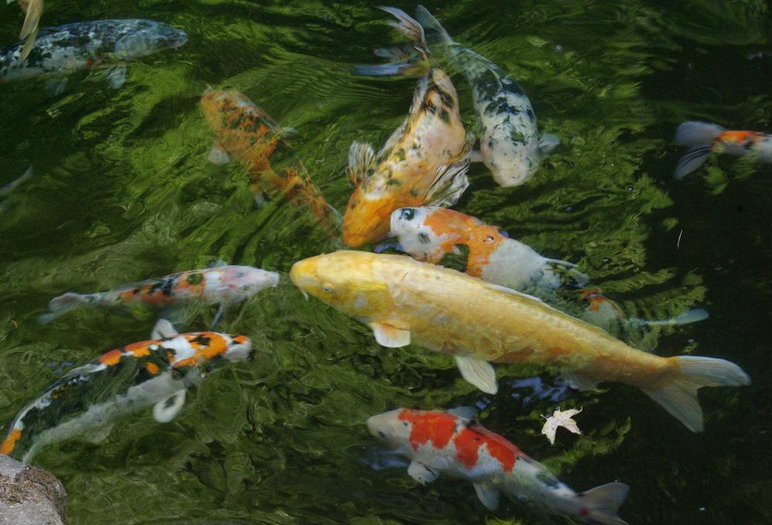

Slide 11
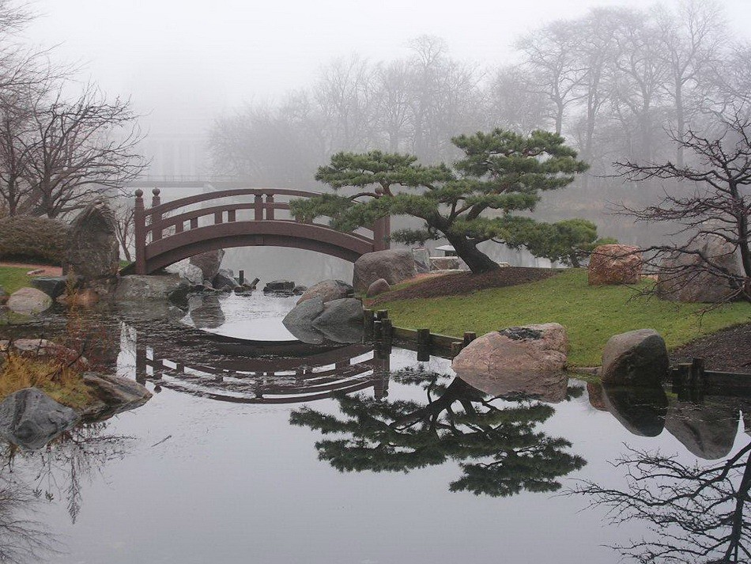

Slide 12
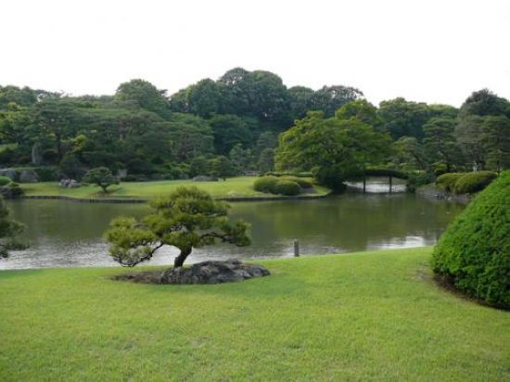
Сади Рікуген, Токіо, Японія

Slide 13
Слово "Rikugien" буквально означає "сад шести поем". Цей, можливо, найкрасивіший токійський сад, може служити зразком японського стилю в садовому дизайні. У 1695 році п'ятий сегун подарував цю землю своєму вірному самураю, який вирив на ній озера і створив мініатюрні гори. Цей сад знаходився тут понад триста років тому. І сьогодні він на тому ж самому місці, оточений високими домівками- оазис спокою.

Slide 14
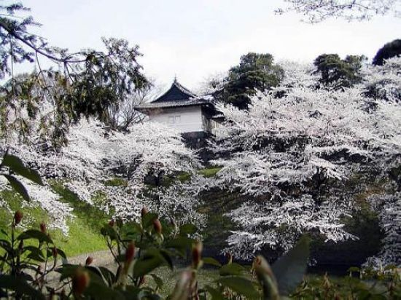

Slide 15
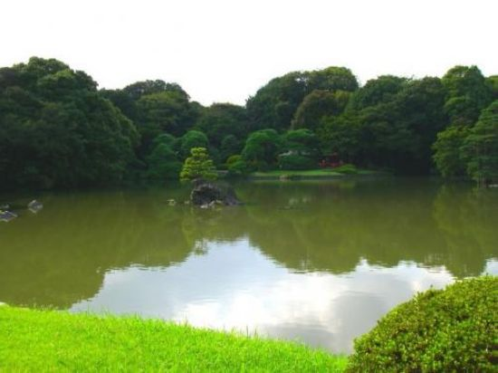

Slide 16
В садах Rikugien є центральний ставок, острови, лісові масиви, штучні пагорби, кілька чайних будиночків. Тут можна побачити перекручені стовбури сосон, різнотрав'я, вигнуті містки. Лагуни заповнені коропами і маленькими черепахами. У парку багато птахів. У парку понад 6000 дерев, серед них і знамениті плакучі сакури. Вночі парк підсвічується і виглядає цілком елегантно.

Slide 17
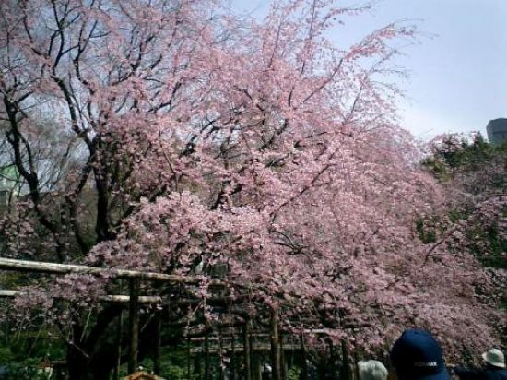

Slide 18
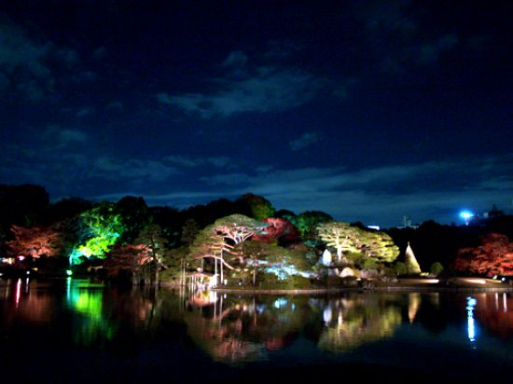

Slide 19
В прошлом парк был частным, но наследник основателя фирмы «Мицубиси» Хисайя (Hisaya), известный филантроп, в первой половине прошлого века пожертвовал городу Токио Rikugien и еще один сад - Kiyosumi-Teien, и основал Toyo Bunko- библиотеку, хранящую множество предметов восточного творчества.

